Slide 1
НАЧАЛО РЕАЛИЗАЦИИ ПРОЕКТА АКСЕЛЕРАТОР «НЕ СТОЙ НА МЕСТЕ!»
КГБПОУ «Яровской политехнический техникум»
г. Яровое
Стендовый доклад
Якунина Елена Николаевна
заместитель директора
по учебно – методической работе
8 960 952 97 20

Slide 2
АКСЕЛЕРАТОР «НЕ СТОЙ НА МЕСТЕ»
Основная идея проекта:
создание среды в виде акселератора различных инициатив и формирования лидерской команды
Цель проекта:
Развитие творческого мышления, навыков решения нестандартных задач у студентов, быстрый и качественный рост реализованных проектов, созданных обучающимися, формирование активной жизненной позиции личности созидательного типа.
Задачи проекта:
Привлечение студентов техникума к участию в проектной деятельности
Выявление перспективных идей, в том числе инновационных, и их оформление в проекты
Отбор лучших инновационных проектов, успешно прошедших акселератор
Содействие в практической реализации лучших инновационных проектов

Slide 3
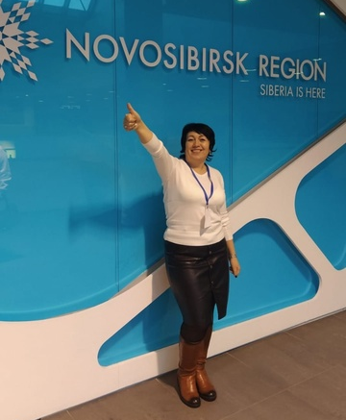
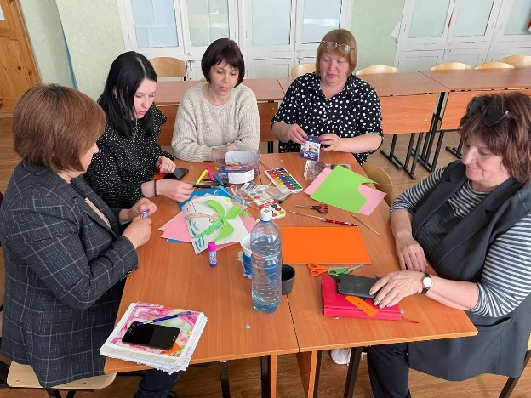
Организация работы с педагогическим коллективом : обучение педагогов по вопросам организации проектной деятельнстсти
Инновационный элемент мероприятия
Использование современных методов и технологий, способствующих развитию творческого потенциала, критического мышления и навыков командной работы
Основной результат
Профессиональная готовность кадрового состава для проведения обучения студенческих проектных команд

Slide 4
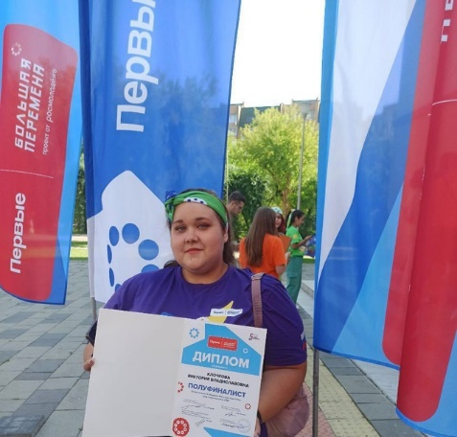
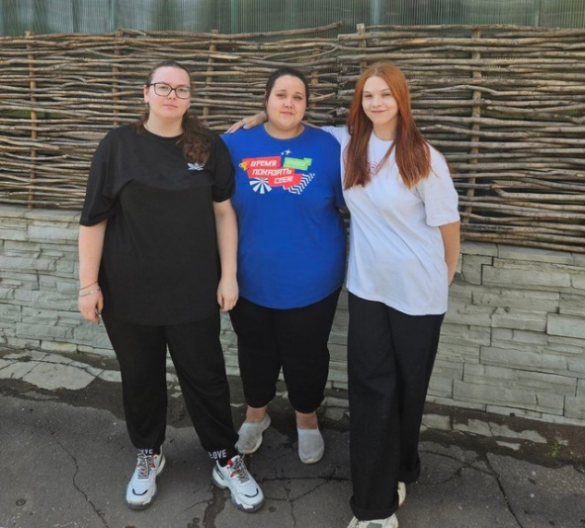
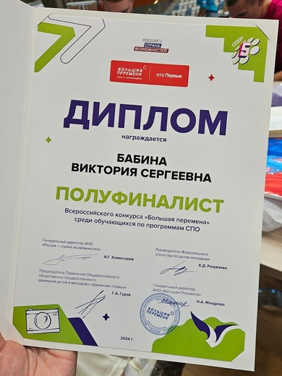
Организация работы с обучающимися: участие в ФП «Большая перемена»
Инновационный элемент мероприятия
создание собственных проектов участниками конкурса
возможность попробовать себя в роли исследователей, изобретателей, предпринимателей и общественных деятелей
Основной результат
открытие клуба «Большая перемена»
выход трех обучающихся в полуфинал конкурса
развитие творческих способностей, критического мышления, креативности и лидерских качеств студентов
Ссылка на опыт
https://vk.com/club222951101

Slide 5
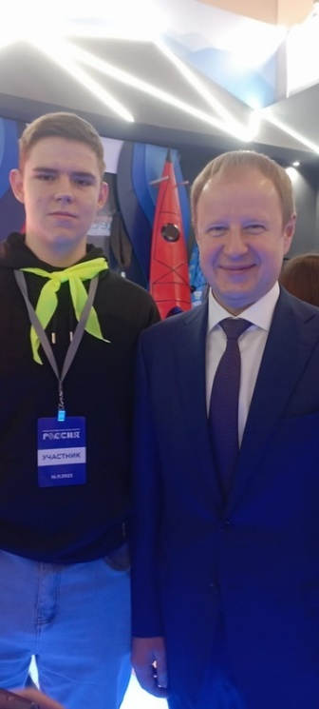
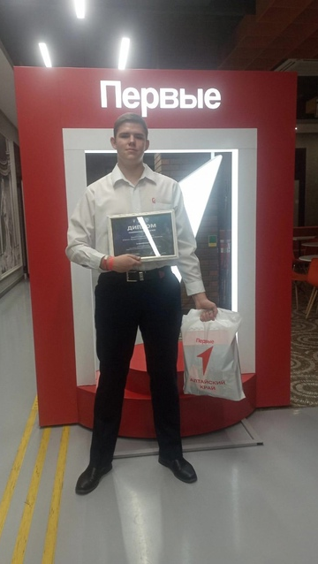
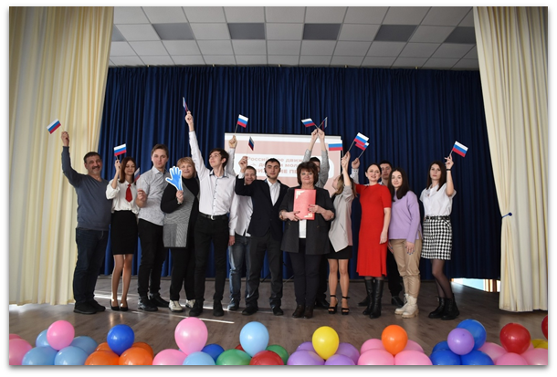
Организация работы с обучающимися: развитие «Движения Первых»
Инновационный элемент мероприятия
Внедрение новых форматов мероприятий и программ, направленных на развитие творческих способностей, лидерских качеств и социальной активности участников.
Основной результат
Участие в форумах «Территория возможностей» , «Энергия округа», «Будущее за нами – тебе решать»
1 место проекта «Объединяй детей разных социальных направлений» на форуме «Территория возможностей», его реализация в детском доме г. Яровое
получение региональной премии Движения Первых Алтайского края «Будущее за нами»
Председатель Движения Первых техникума – член регионального совета Первых Алтайского края, лидер направления «Труд, профессия и твое дело» Движения Первых Алтайского края
Ссылка на опыт
https://vk.com/clubrddm22

Slide 6
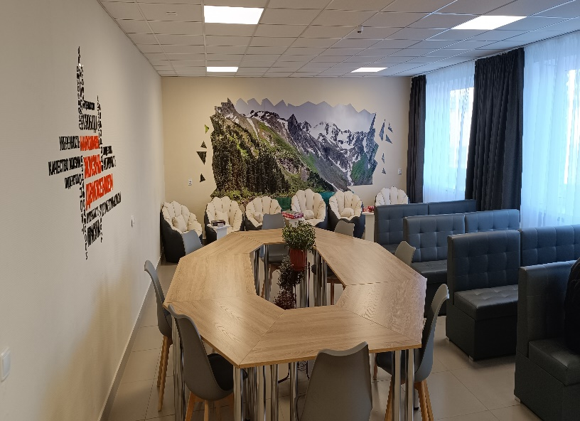
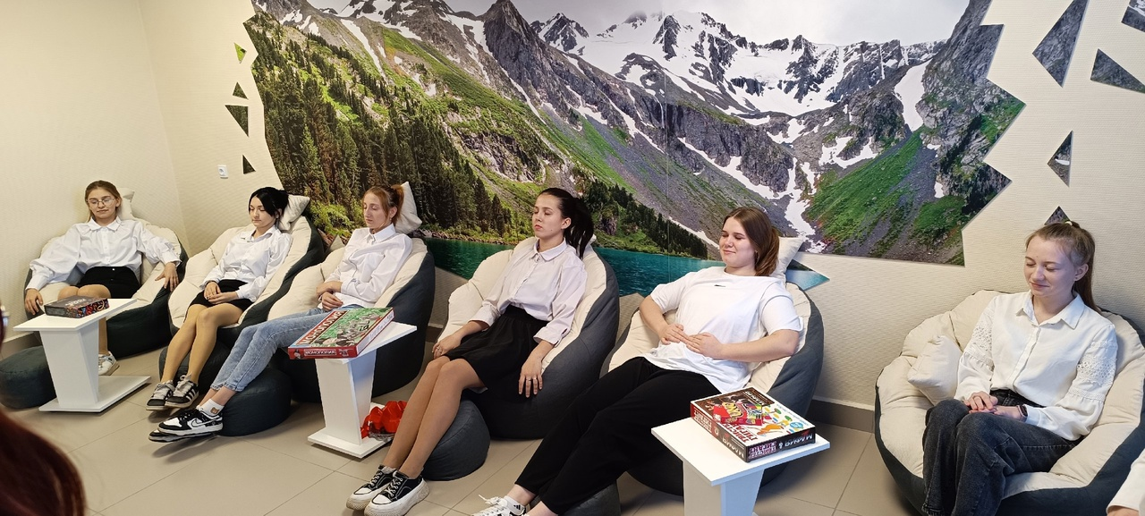
Организация работы с обучающимися: участие в грантовых проектах
Инновационный элемент мероприятия
Разработка и внедрение новых идей, технологий и методов, направленных на решение актуальных проблем и повышение условий и качества образования
Основной результат
Участие в конкурсе лучших проектов для детей и молодежи «Конкурс первичных отделений Движения Первых»
Получение гранта на создание «АРТ- пространство Релакс» в студенческом общежитии техникума

Slide 7
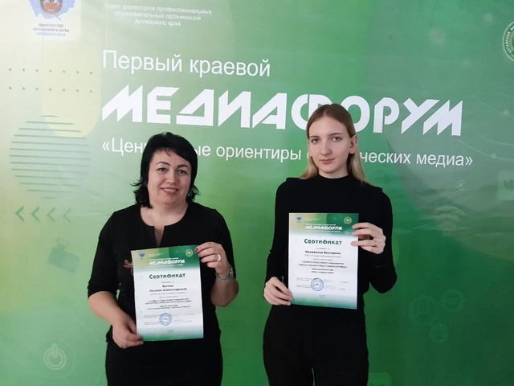
Организация работы с обучающимися: работа медиацентра «Голос»
Инновационный элемент мероприятия
Объединение традиционных информационно-библиотечных и современных мультимедийных возможностей
Основной результат
оперативное и качественное освещение общественных мероприятий всех уровней;
увеличение числа студентов, вовлечённых в органы студенческого самоуправления;
участие в медиафоруме «Ценностные ориентиры студенческих медиа»
повышение имиджа техникума
Ссылка на опыт
Чат Яровского политехнического техникума ( Алтайский край , СПО) (telegram.org)
Новости от советника (vk.com)
КГБПОУ "Яровской политехнический техникум (vk.com)
Движение Первых | КГБПОУ Яровской техникум (vk.com)
Клуб "Большая перемена" ЯПТ г.Яровое (vk.com)

Slide 8
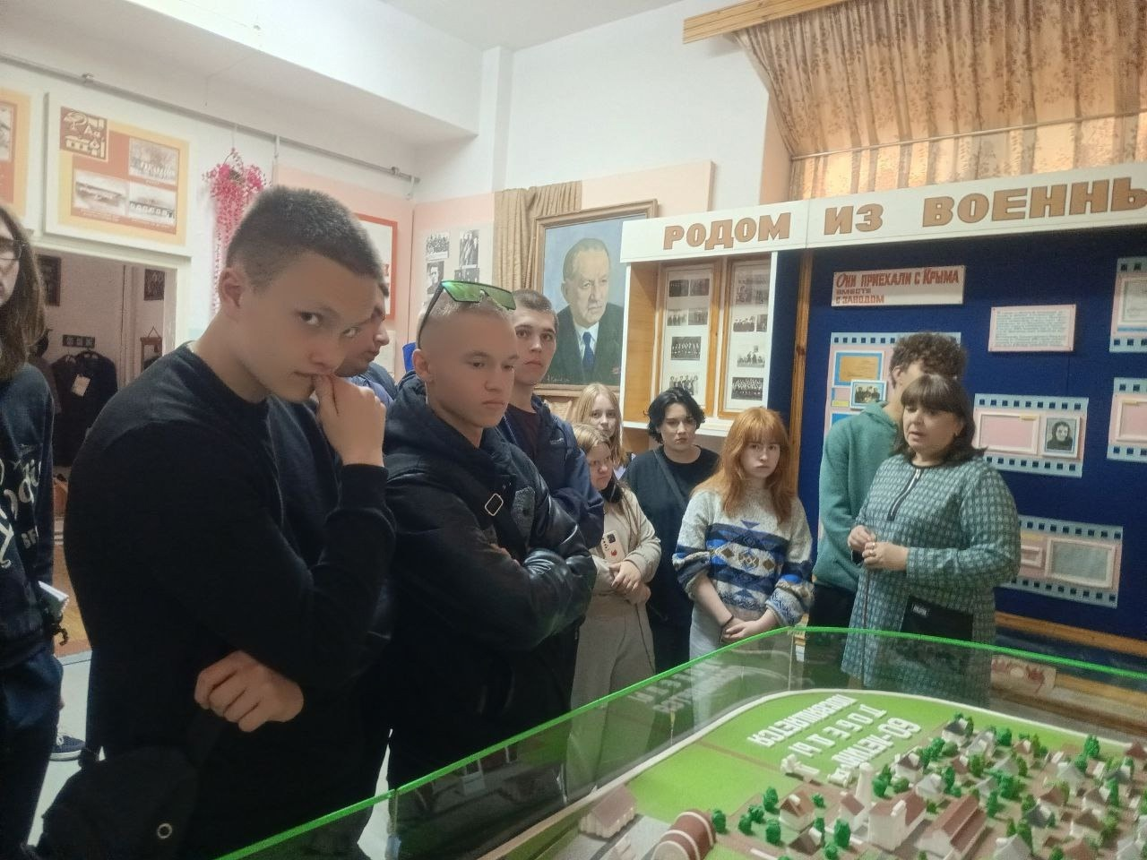
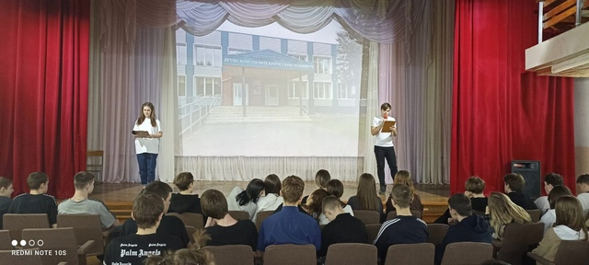
Взаимодействие в инновационном проекте с партнерами
Перечень социальных партнеров:
Муниципальное бюджетное учреждение культуры «Музей истории г. Яровое»
Образовательные учреждения г. Яровое и близлежащих районов
МБУК "Городская библиотека" г. Яровое
Комитет по культуре, спорту и молодежной политики Администрации г. Яровое
Кадровые партнеры техникума – организации и ИП города и близлежащих районов
Направления взаимодействия:
Волонтерская деятельность
Организация поисковой и исследовательской деятельности студентов
Организация совместных мероприятий, экскурсий
Профориентационная работа

Slide 9
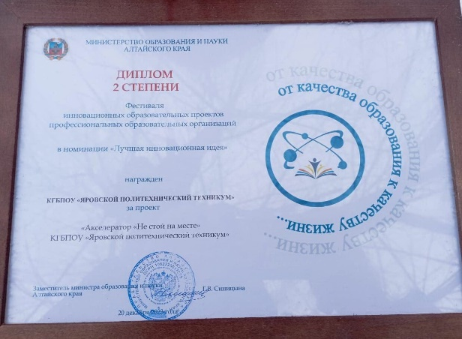
Этапы реализации проекта
Инициация проекта
Реализация и контроль проекта
Планирование и подготовка проекта
Завершение проекта
Открытие проекта
Подготовка нормативных документов
Разработка плана проекта
Определение необходимых ресурсов
Создание команды проекта
Реализация плана проекта
Мониторинг промежуточных результатов
Анализ показателей эффективности
Корректирующие действия
Анализ результатов проекта
Обобщение опыта проведения стажерских практик
Трансляция опыта
Определение целей и задач проекта
Разработка проекта
Представление идеи на фестивале инновационных проектов
декабрь 2023г –
июнь 2024
сентябрь –
октябрь 2024г
октябрь 2024г -
июнь 2026г
апрель - июнь 2026г

Slide 10
Благодарим за внимание!

